Slide 1


UNIVERSIDAD AUTÓNOMA AGRARIA
ANTONIO NARRO
PRÁCTICAS PROFESIONALES
CLAUDIA IRAIS LUCAS RUÍZ
Buenavista, Saltillo, Coah.
Diciembre de 2017

Slide 2


PHI SERVICIOS S DE RL DE C.V.
PIONEER A DUPONT COMPANY
Dupont® Pioneer® Centro de Investigación Valles Altos.

Slide 3
DESCRIPCIÓN DE LA EMPRESA
PHI SERVICIOS S DE RL DE C.V.
PIONEER, es una empresa de DUPONT, es líder global con presencia en más de 90 países destacando en su desarrollo en la comercialización e investigación para el mejoramiento de semillas, beneficiando a productores de todo el mundo.

Slide 4
OBJETIVOS ESPECÍFICOS
Conocer el proceso de producción de semilla híbrida de maíz.
Aprender el diseño, establecimiento y conducción de lotes experimentales.
Conocer los procesos para la toma de datos.

Slide 5
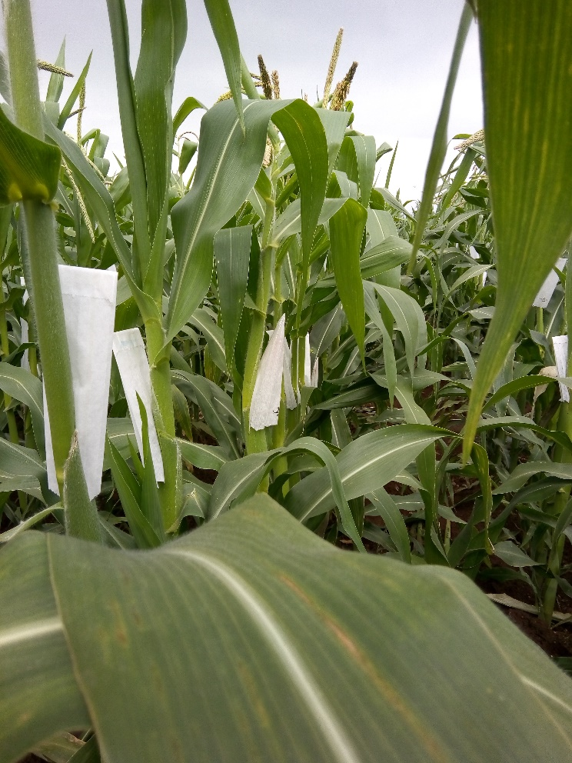
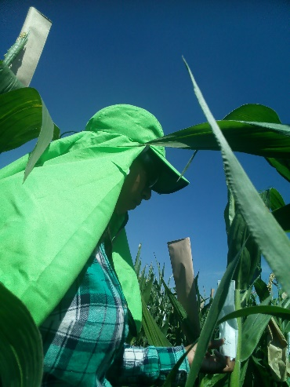
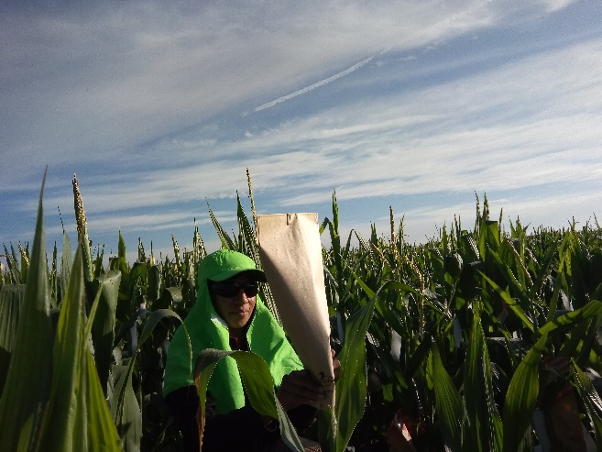
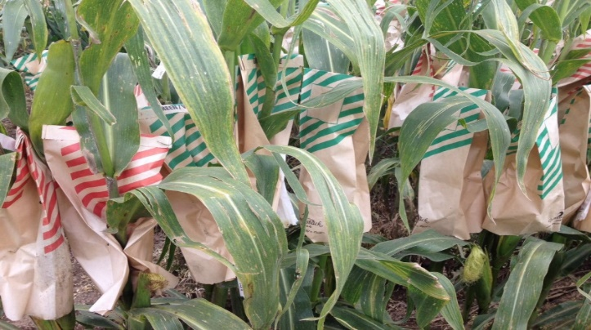
ACTIVIDADES
Autopolinizaciones en Vivero

Slide 6
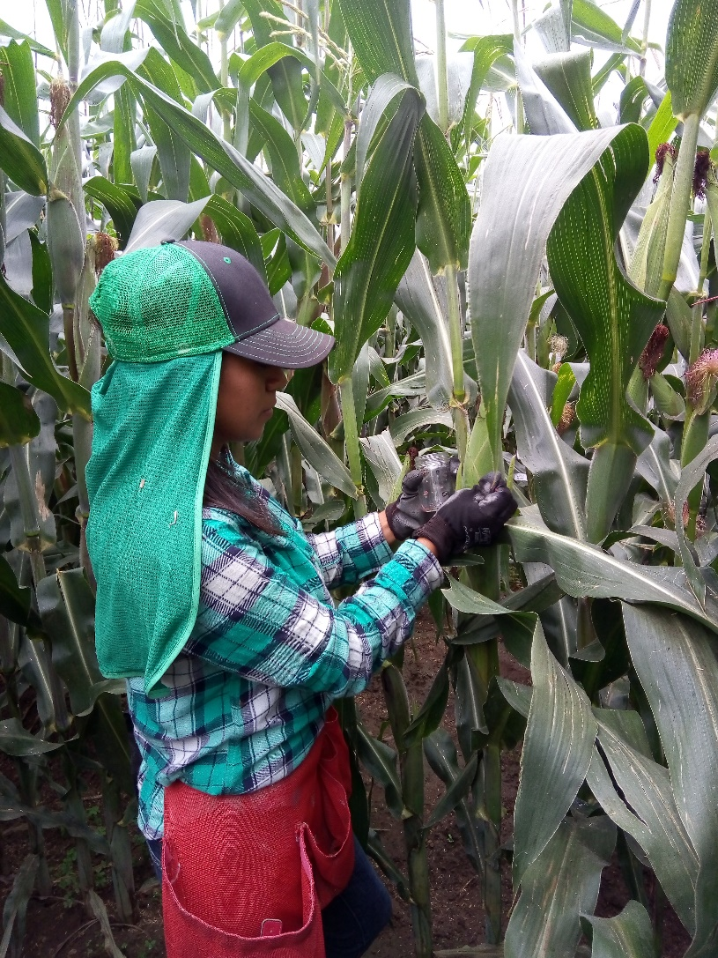
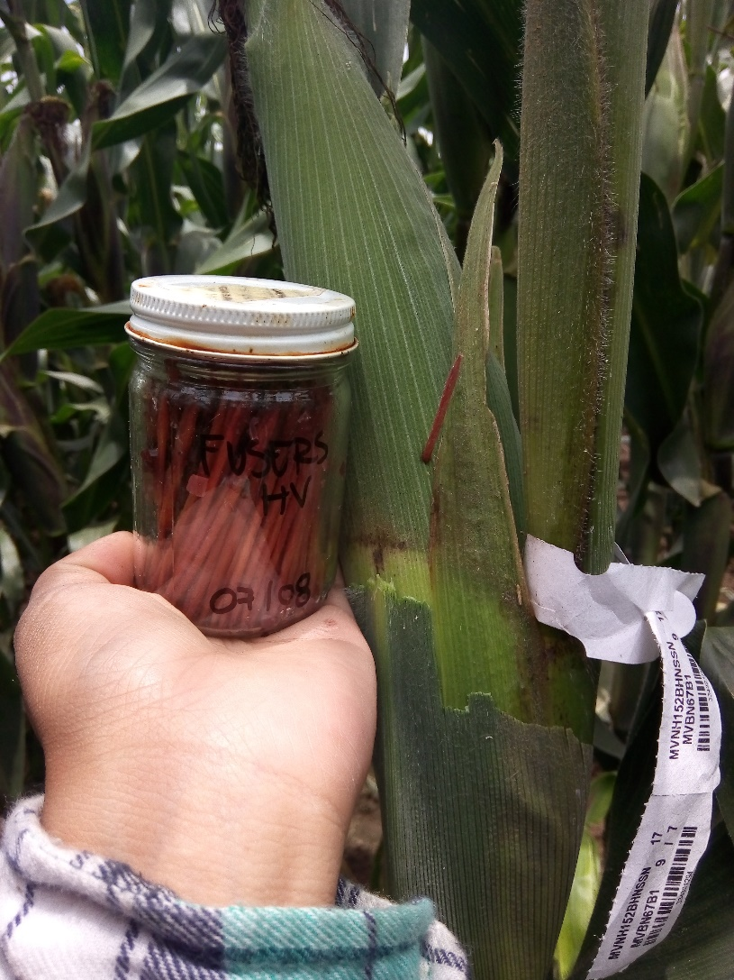
Inoculaciones del Hongo Patógeno Fusarium verticillioides en Tres Localidades

Slide 7
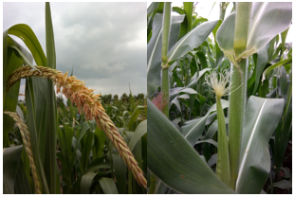
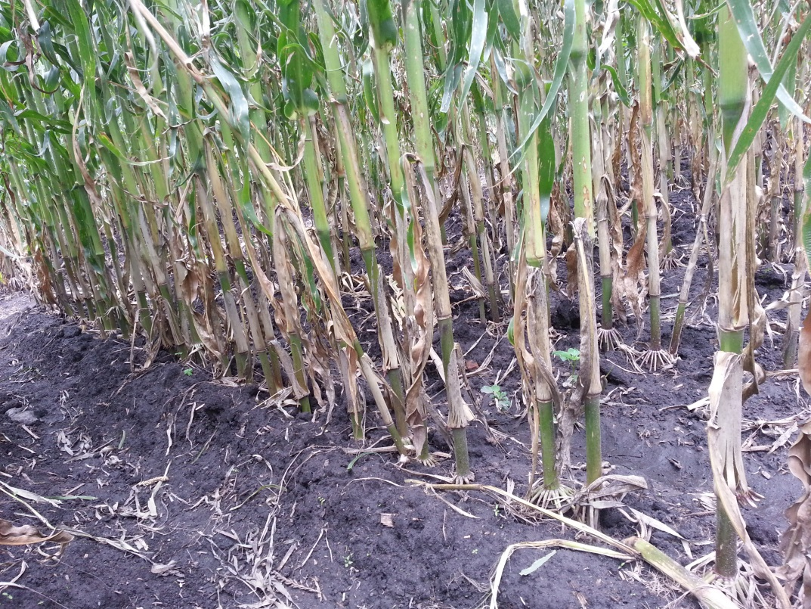
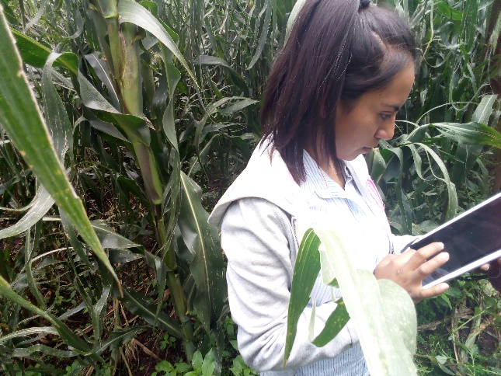
TOMA DE DATOS
Floración
Conteo de Tallos

Slide 8
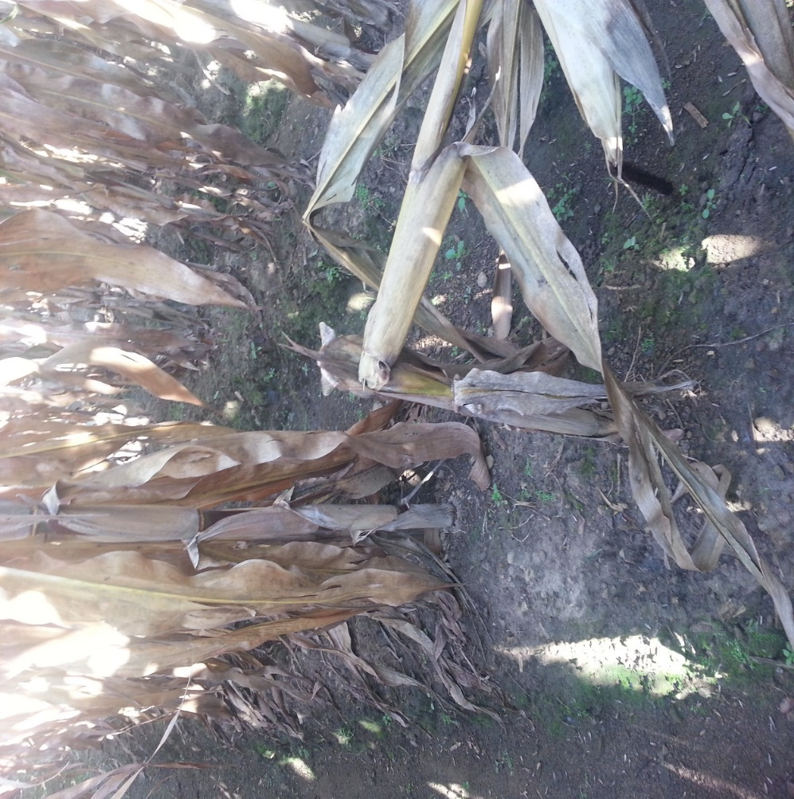
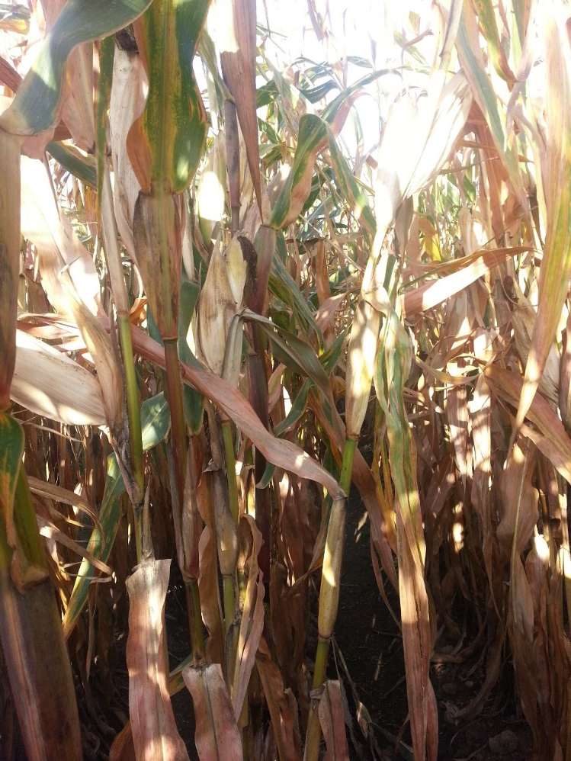
TOMA DE DATOS
Conteo de Acame de Raíz
Conteo de Acame de Tallos

Slide 9
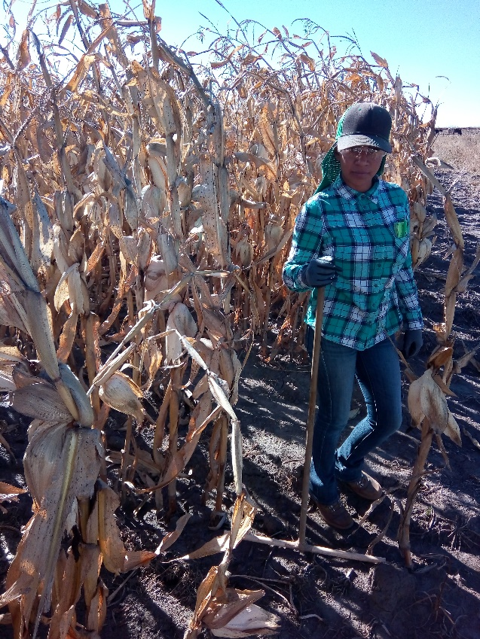
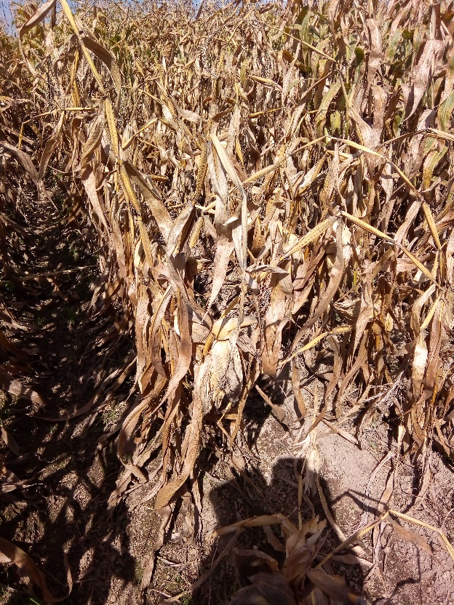
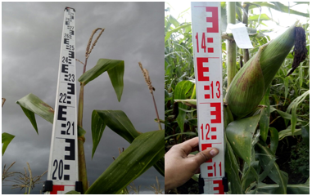
TOMA DE DATOS
Altura de Planta y de Mazorca
Toma de Espacios
Muerte Prematura

Slide 10
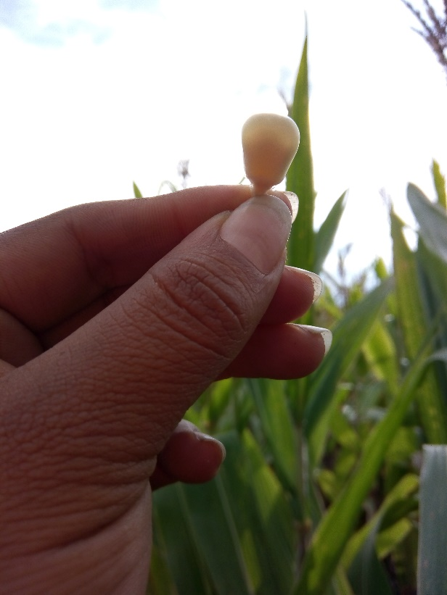
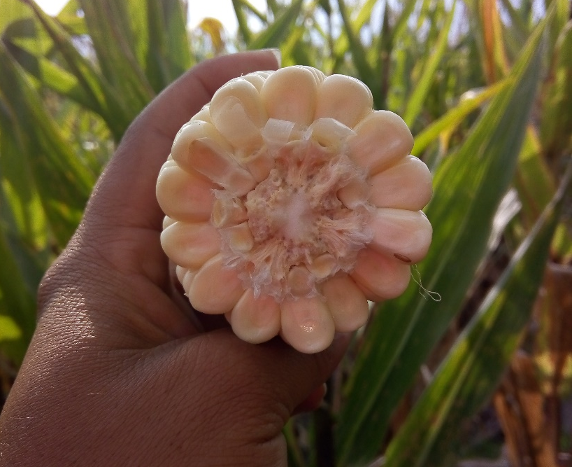
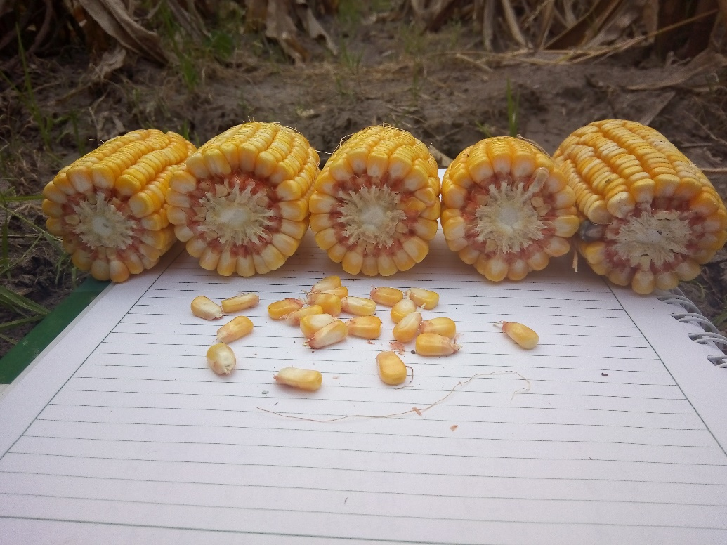
TOMA DEL DATO DE LÍNEA DE LECHE

Slide 11
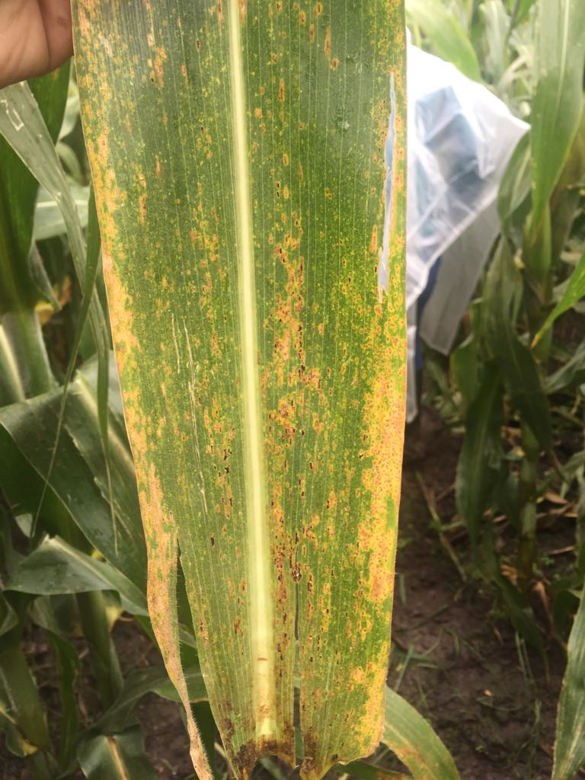
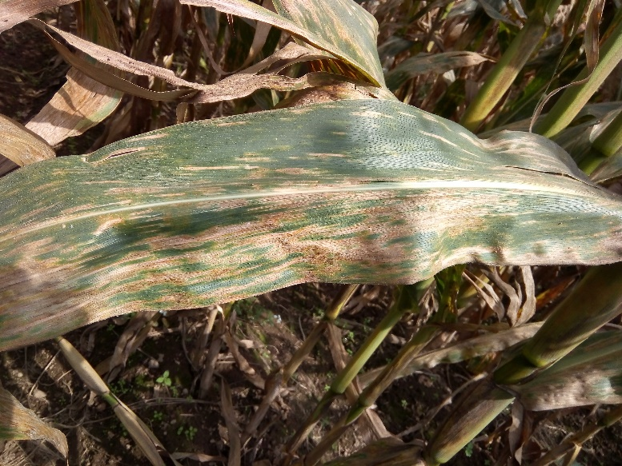
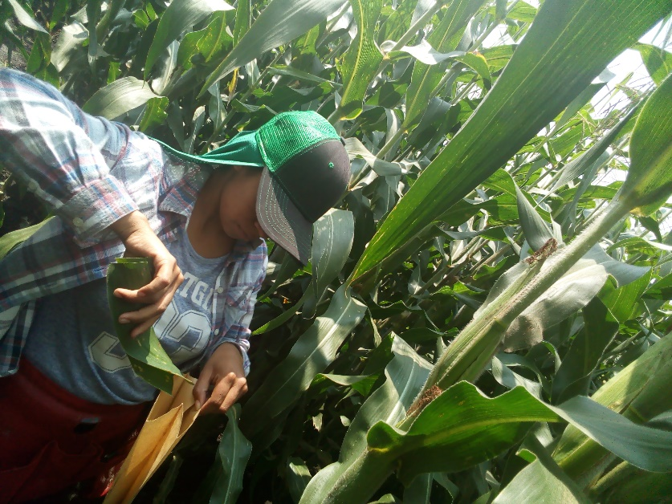
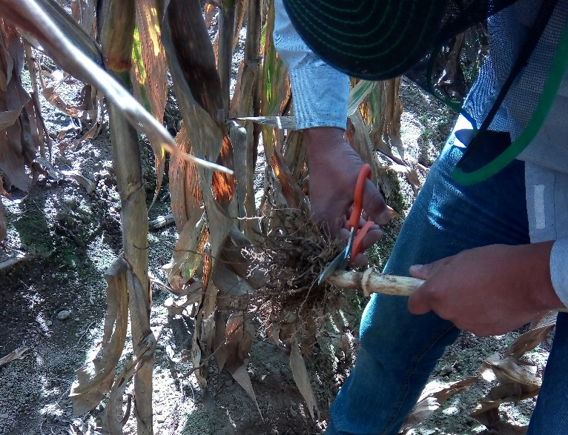
Colecta de Muestras
Roya (Puccinia sorghi)
Cercospora spp

Slide 12
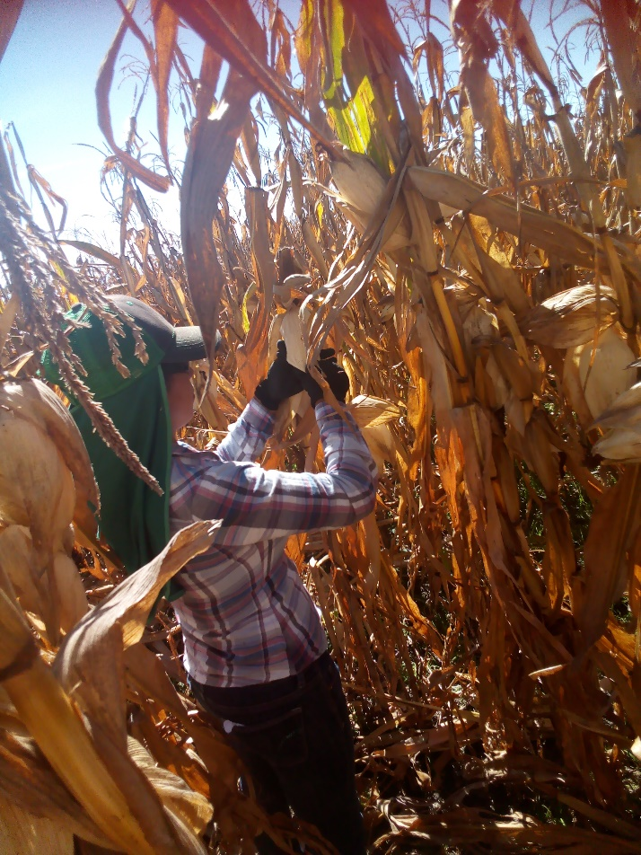
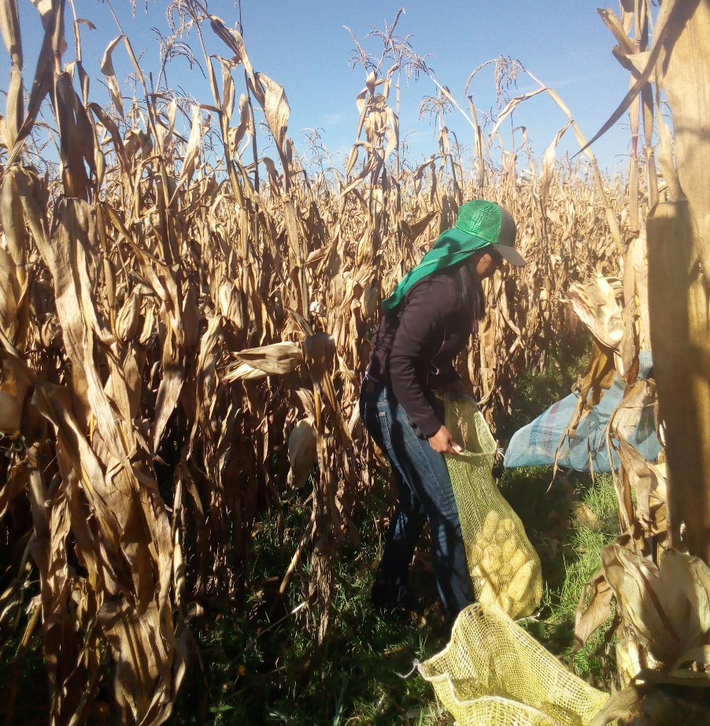
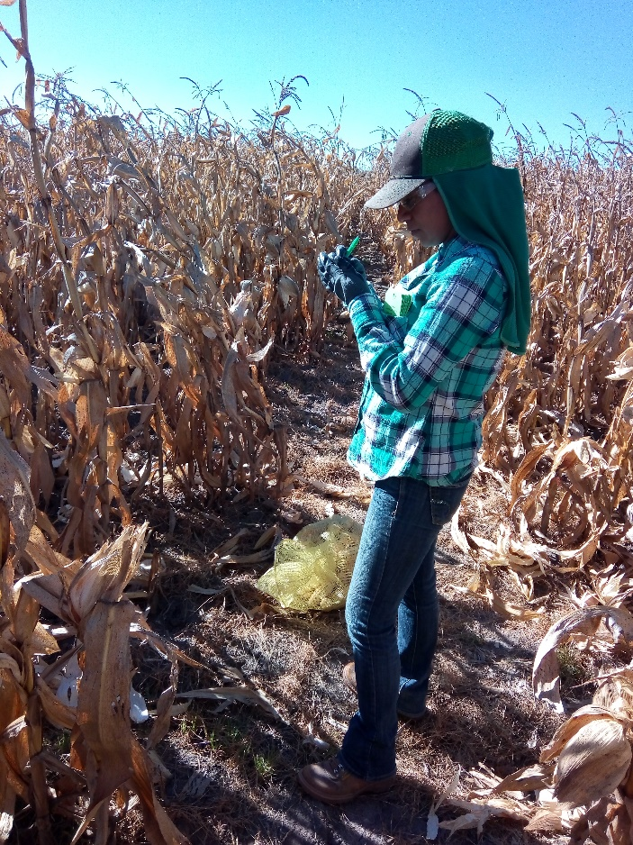
Cosechas

Slide 13
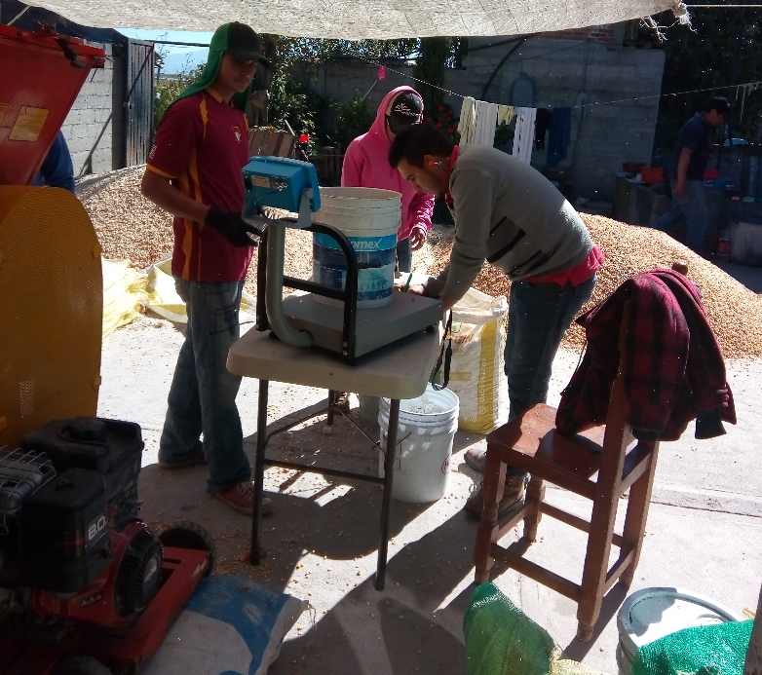
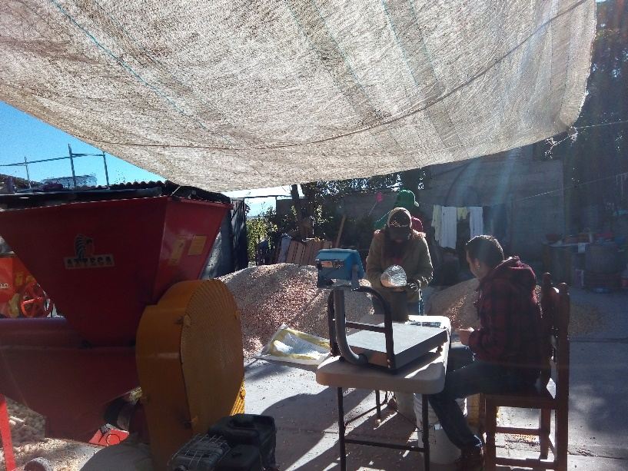
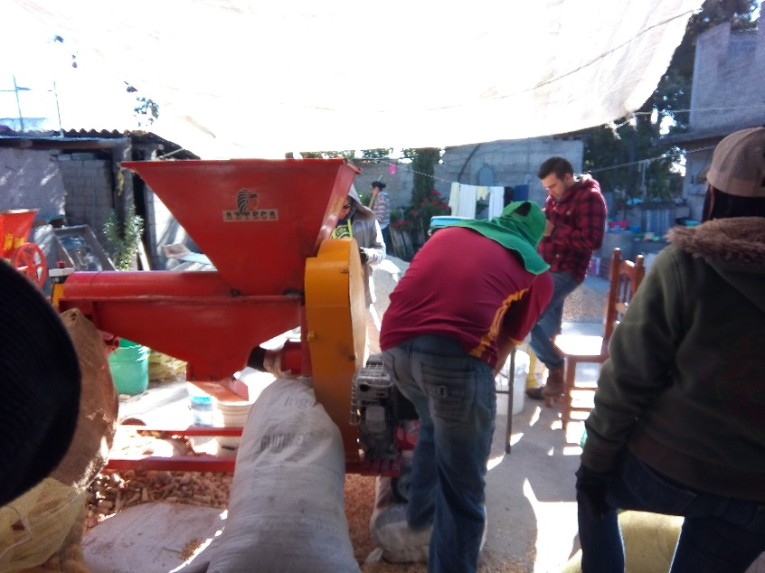
Desgrane

Slide 14

Áreas del Conocimiento Puestas en Práctica
Mejoramiento de Plantas
Plagas y Enfermedades
Inglés
Informática
Herbicidas y Plaguicidas

Slide 15
Autoevaluación
Al comienzo de mis prácticas mi dificultad fue el manejo de personal, y al termino lo hice bastante bien.
me siento muy satisfecha con el papel desempeñado en tan prestigiada empresa, y poner en alto a mi ALMA TERRA MATER.
La invitación para regresar a la empresa está abierta al término de mis estudios, no solo para mí, sino para las personas que quieran irse a sus Prácticas Profesionales futuras.

Slide 16
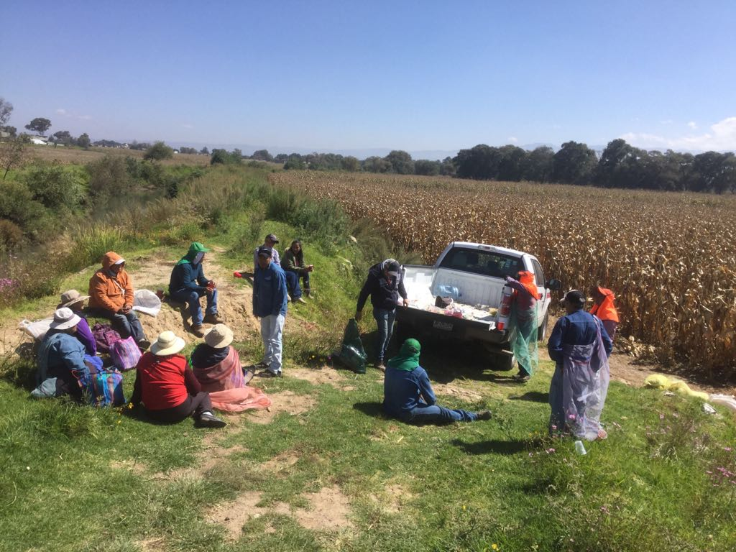
¡GRACIAS !

